Slide 1
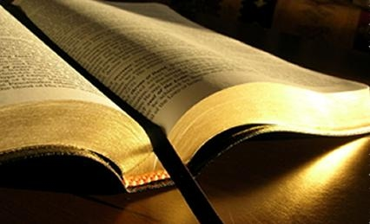
Lectio Divina
屬靈閱讀工作坊
- 麥中堂牧師

Slide 2
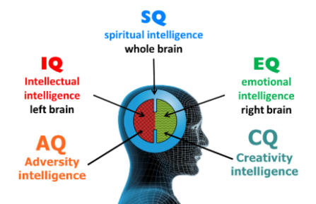
認識閱讀：
近代文明過於偏重理性
後現代資料爆炸
教育系統注重智力/IQ 的培養
深深的影響我們的閱讀方式

Slide 3
兩大類型的閱讀方式：
資訊性閱讀（Informational Reading）
轉化性或塑造性閱讀（Formational Reading）

Slide 4
資訊性的閱讀 | 塑造性的閱讀
以文字內容為研究目標
快讀或精研
分析、合成、解構、比對、歸類等
學問研究、概括總覽
理性、客觀
與讀者生活完全隔離

Slide 5
資訊性的閱讀 | 塑造性的閱讀
以文字內容為研究目標 | 尊經文為上帝的話
快讀或精研 | 細嚼慢讀，品嚐回味
分析、合成、解構、比對、歸類等 | 默想、禱告、代入、對話、反思等
學問研究、概括總覽 | 轉化生命、靈命塑造
理性、客觀 | 靈性、感性、主觀
與讀者生活完全隔離 | 與讀者生活息息相關

Slide 6
『惟喜愛耶和華的律法，晝夜思想，這人便為有福！他要像一棵樹栽在溪水旁，按時候結果子，葉子也不枯乾。凡他所做的盡都順利。』 （詩1:2-3）

Slide 7
耶和華的律法全備，能甦醒人心；
耶和華的法度確定，能使愚人有智慧。
耶和華的訓詞正直，能快活人的心；
耶和華的命令清潔，能明亮人的眼目。
（詩19:7-8）

Slide 8
Lectio Divina / 屬靈閱讀
Lectio：Reading / 閱讀
Divina：Divine / 神聖，屬靈，靈性

Slide 9
Lectio Divina 屬靈讀經
目的 – 聆聽及順服遵從
方式 –
閱讀經文
禱告 (interactive,responsive prayer)
默想 (meditation, contemplation)
實踐應用 (順服遵從)

Slide 10
Lectio Divina 屬靈讀經
默想程序 – 預備 > 默想 > 回應
預備 – 預備自己與主相會
包括時間、環境、是、心、靈的預備

Slide 11
Lectio Divina 屬靈讀經
默想程序 – 預備 > 默想 > 回應 (續一)
默想經文 – 藉默想與主交談對話
讀經：以敬虔和欣賞的心細嚼慢讀
第一次讀經：明白整體性的文意思想
第二次讀經：在聖靈引導下默想經文
（介紹兩種默想方式）

Slide 12
Lectio Divina 屬靈讀經
默想程序 – 預備 > 默想 > 回應 (續二)
默想的回應 – 實踐應用
（參考實例）
回應禱告

Slide 13
Lectio Divina 屬靈讀經
實作操練：
默想練習
實踐應用練習

Slide 14
S-P-A-C-E 默想
S (Sins to confess / 為罪懺悔)
P (Promises to claim or keep / 應許與諾言)
A (Action to avoid or take / 避惡行善)
C (Command to Obey / 遵守命令)
E (Examples to follow / 學習好榜樣)

Slide 15
設定實踐計劃步驟：
默想經文 (藉SPACE或其他默想方式)
回應聖靈透過經文的感動 (可以藉一些問題來問自己)
將感動個人化，內在化，具體化 。
設定計劃實行 (需要具體目標，實行計劃，時間表，及支持同伴)

Slide 16
屬靈閱讀實例練習：
經文 – 路 18:9-14
集體一齊練習
經文 – 士 1:1-10
個別練習

Slide 17
Lectio Divina
/屬靈閱讀工作坊
Q & A
Rev. Dr. Simon Mak: simon_mak@mbcla.org

